Slide 1
Nyckeltal för miljöförvaltning
Digital träff den 24 januari 2023

Slide 2
09.00 – 09,20 Inledning och presentation av arbetsgruppen - Elin
09,20 – 10,00 Miljöbarometern & frågor – Lisen
10,00 – 10,15 Paus
10,15 – 10,45 Repetition av definitioner – Sophie
10,45 – 11,00 Vad kan bli fel?! – Charlotte
11,00 – 11,05 Paus
11,05 – 11,15 Rimlighetsbedömningar - Patrik
11,15 – 11,25 Information om SKR´s nationella arbete - Charlotte
11,25 – 12,00 Övrigt

Slide 3
Tidsplan för rapportering av 2022
25 JANUARI
RAPPORTERINGEN ÖPPNAR
RAPPORTERING
15 MARS
KLOCKAN 13 - 15
GEMENSAM DIGITAL FRÅGESTUND
RAPPORTERING
31 MARS
RAPPORTERINGEN STÄNGER
APRIL
ARBETSGRUPPEN SAMMANSTÄLLER INRAPPORTERAD DATA
12 MAJ
RAPPORTEN ÄR FÄRDIG ATT SKICKAS TILL KOMMUNERNA

Slide 4
Nyckeltal 2022
Timtaxa miljötillsyn respektive livsmedelskontroll
Inspektörer miljö respektive livsmedel, årsarbetskrafter
Antal registrerade livsmedelsanläggningar/årsarbetskraft
Årsarbetskrafter miljö- respektive livsmedelstillsyn per 10 000 inv.
Antal tillsynsbesök miljö respektive livsmedel/årsarbetskraft
Debiterade timmar miljö respektive livsmedel/årsarbetskraft
Självfinansieringsgrad miljö respektive livsmedel
Andel planerad tillsyn/behov av tillsyn på A,B och C-anläggningar
Andel planerad tillsyn/behov av tillsyn på anmälningspliktiga hälsoskyddsobjekt
Andel genomförd tillsyn/planerad tillsyn på A, B och C-anläggningar
Andel genomförd tillsyn/planerad tillsyn på anmälningspliktiga hälsoskyddsobjekt
Antal genomförd kontroll/planerad kontroll av livsmedelsanläggningar

Slide 5
Rådata 2022
18 nyckeltal bygger på 28 rådata
Färre fel/misstag genom att använda rådata

Slide 6
Definitioner för inmatning av rådata 2022
Timtaxa miljöbalkstillsyn
Timtaxa livsmedelskontroll
Timtaxa livsmedelskontroll, extra offentlig kontroll -ange i kommentar om ni inte har differentierad taxa
Inspektörer för miljöbalkstillsyn, årsarbetskrafter
Inspektörer för livsmedelskontroll, årsarbetskrafter

Slide 7
Årsarbetskraft
Antal heltidstjänster. Deltidare räknas med sin andel av en heltid. Halvtid innebär då 0,5 årsarbetskrafter.
Korrigera för längre tjänstledigheter (t ex föräldraledighet eller studier) och långtidssjukdom. Ingen korrigering för sjuk, VAB eller annan korttidsfrånvaro. Ta hänsyn till om någon börjat senare på året eller har slutat under året.
Chef, samordnare, administratör (eller delar av tjänster med dessa uppgifter) ingår inte.
Systemförvaltning, controllerverksamhet och miljöövervakning ingår inte.

Slide 8
Rådata 2022
Antal registrerade anläggningar för livsmedelskontroll -inklusive dricksvatten -ej tillfälliga anläggningar -totalt antal vid årets slut
Antal kommuninvånare -per 31 december 2022
Antal tillsynsbesök enligt miljöbalken
Antal tillsynsbesök enligt livsmedelslagstiftningen

Slide 9
Tillsynsbesök
Samtliga inspektioner eller tillsynsbesök, inkl. avlopp.
Alla besök på plats, även oplanerade och när man ”tittar inom” eller ”kör förbi” och som antecknas i ärendet som underlag för handläggning. Varje gång är ett besök (besöker man samma verksamhet fyra gånger räknas det som fyra besök).
Digitala tillsyns-”besök” där man har en dialog via datormöte eller telefon räknas.
Andra typer av möten, t ex informationsmöten, räknas inte.

Slide 10
Rådata 2022
Tillsynsintäkter för miljöbalkstillsynen -total summa från både externa och kommunala verksamhetsutövare -bidrag, projektintäkter eller försäljningsintäkter ska inte räknas med -energirådgivning ingår ej
Tillsynsintäkter för livsmedelskontroll -total summa utan intäkter för ”extra offentlig kontroll” -både externa och kommunala verksamhetsutövare -bidrag, projektintäkter eller försäljningsintäkter ska inte tas med -ange i kommentar om ni inte har differentierad taxa eller inte har kunnat särredovisa intäkterna för ”extra offentlig kontroll”
Tillsynsintäkter för livsmedelskontroll, ”extra offentlig kontroll” -samma principer som ovan. Lämnas tom om man inte kan särredovisa dessa intäkter, ange det i kommentaren

Slide 11
Rådata 2022
Bruttokostnader miljöbalkstillsynen
Bruttokostnader livsmedelskontroll

Slide 12
Bruttokostnader
Grundprincip: Allt ska med! Inklusive OH-kostnader.
Kom-ihåg-lista finns i definitionerna
Försök få med proportionella delar av kostnader som kan vara ”dolda” i kommunens budget, t ex andel av HR-enhet, kommundirektör, stab, kundservice, försäkringar mm
Bör vara samma underlag som används för uträkning av taxan. Annars kan det finnas anledning att se över taxan!

Slide 13
Ja eller nej
Utför inspektörerna all administration själva? Detta får man överväga och möjligen kommentera i kommentarsfältet.
Tillgång till juridiskt stöd? Är kommunjuristen duktig på miljöfrågor, har ni köpt in viss juridisk hjälp tex 1 gratisfråga hos branschorganisation eller har ni egen jurist på myndigheten? Överväg och avgör om ni har någon jurist som inspektörerna kan ta kontakt med när behov uppstår.
Kommunikatör? Finns det någon som kan ansvara för kommunikation i officiella kanaler och möjligen vid större ärenden. Det kan vara mellan parter vid förorenade områden med många drabbade.
Restid? Mer eller mindre än 40 minuter tur och retur.
Har mer än 80 % av den planerade livsmedelskontrollen utförts under året?
Har mer än 80 % av den planerade årsdebiterade miljöbalkstillsynen utförts? Gäller de verksamheter som betalar årsavgift.

Slide 14
A-,B- och C-verksamheter
Identifierat behov av tillsyn under året för A-, B- och C-anläggningar. Hur många timmar kom ni fram till i behovsutredningen ?
Planerad tillsyn under året för A-, B- och C-anläggningar. Hur många timmar har ni planerat att utföra tillsyn enligt tillsynsplanen?
Genomförd tillsyn under året för A-, B- och C-anläggningar. Hur många tillsynstimmar utfördes under 2022?

Slide 15
Hälsoskyddsobjekt
Identifierat behov av tillsyn under året för hälsoskyddsobjekt med anmälningsplikt. Hur många timmar kom ni fram till i behovsutredningen ?
Planerad tillsyn under året för hälsoskyddsobjekt med anmälningsplikt. Hur många timmar har ni planerat att utföra tillsyn enligt tillsynsplanen?
Genomförd tillsyn under året för hälsoskyddsobjekt med anmälningsplikt. Hur många tillsynstimmar utfördes under 2022?

Slide 16
Livsmedel
Antal kontrolltimmar enligt tidredovisning livsmedel. Antal timmar enligt tidredovisning i ärendehanteringssystemet eller liknande.
Planerad kontroll enligt budget livsmedel. Planerad kontroll i timmar enligt budget.

Slide 17
Vad kan bli fel?

Slide 18
Korrekt rådata
Alla beräkningar sker i miljöbarometern, men varje miljökontor måste kvalitets-granska de uppgifter som man lämnar ifrån sig.
Ett tillförlitligt resultat bygger på god rådata.

Slide 19
Tolkningar!
Nyckeltalssamarbetet utvecklas succesivt och det kan finnas skillnader i värden som beror på olika tolkningar av definitioner och sannolikt också olika mätmetoder.

Slide 20
Kvalitet!
Varje miljökontor ansvarar för att de lämna-de uppgifterna är granskade och korrekta.
Men alla uppgifter som lämnats tidigare år är sannolikt inte rimliga. Då går det inte att lita på statistiken

Slide 21
Enkla rådata
timtaxa
tillsynsintäkter
antal kommuninvånare
antal livsmedelsanläggningar

Slide 22
Krävande rådata
antal årsarbetskrafter (kvalitetsbrister)
antal tillsynsbesök (olika tolkningar/kvalitetsbrister)
bruttokostnader (kvalitetsbrister)

Slide 23
Stabilt!
Följande nyckeltal baseras på enkla rådata och bedöms som tillförlitliga och jämförbara

Slide 24
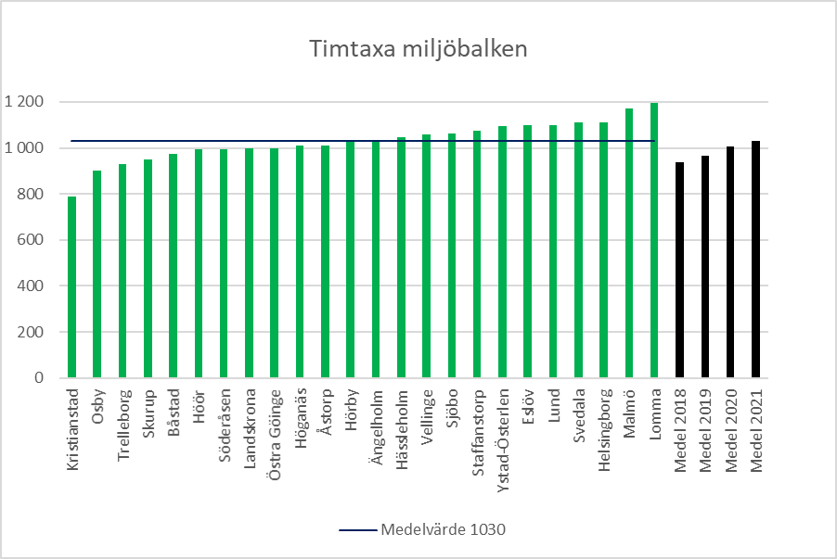
Timtaxa MB

Slide 25
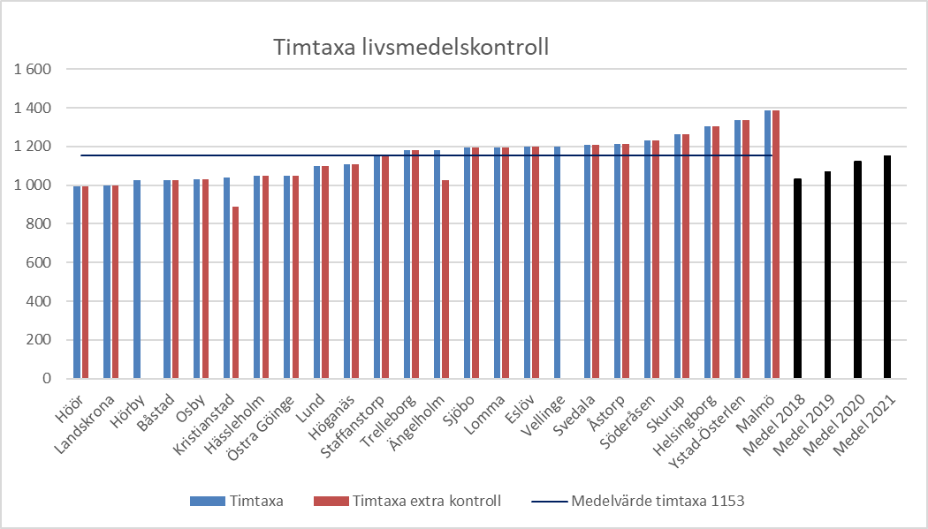
Timtaxa MB

Slide 26
Mycket skakigt!!
Följande nyckeltal baseras på en eller flera krävande rådata rådata och statistiken bedöms kunna innehålla enskilda resultat som bedöms som tydligt otillförlitliga.

Slide 27
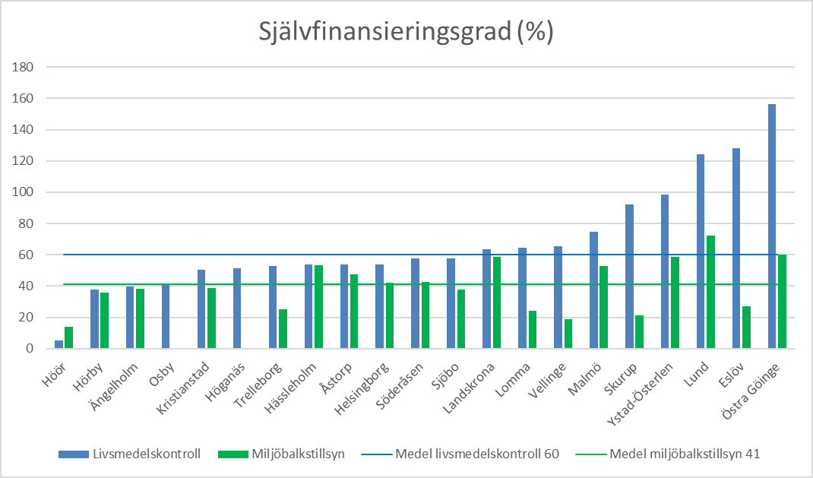
Självfinansiering

Slide 28
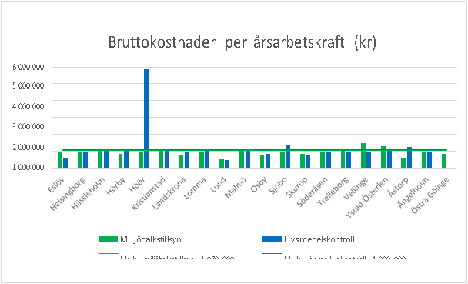
Bruttokostn/åa

Slide 29
Skakigt!!
Följande nyckeltal baseras på en eller flera krävande rådata rådata och statistiken bedöms kunna innehålla enskilda resultat som är otillförlitliga.

Slide 30
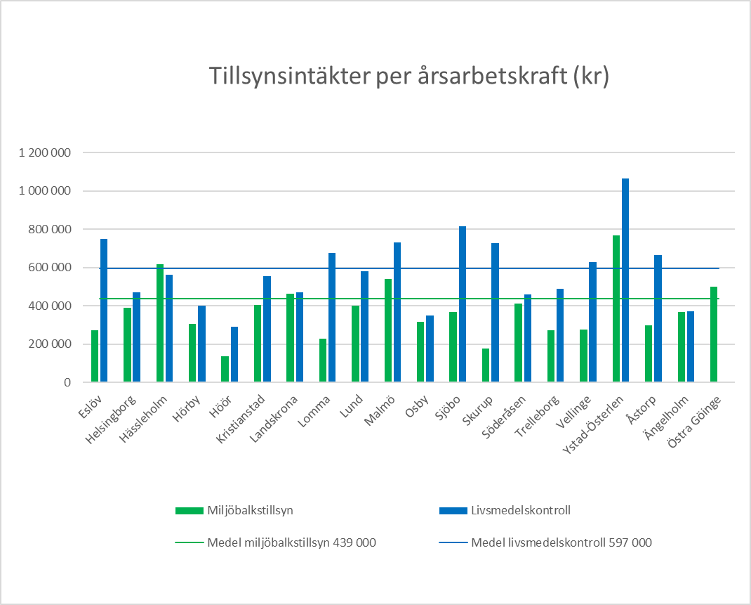
Intäkter/åa

Slide 31
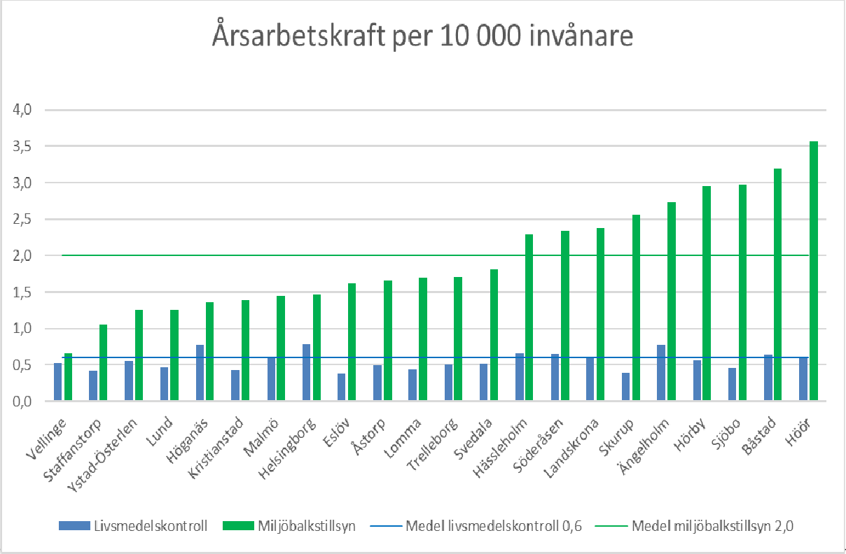
Åa/10 000 inv

Slide 32
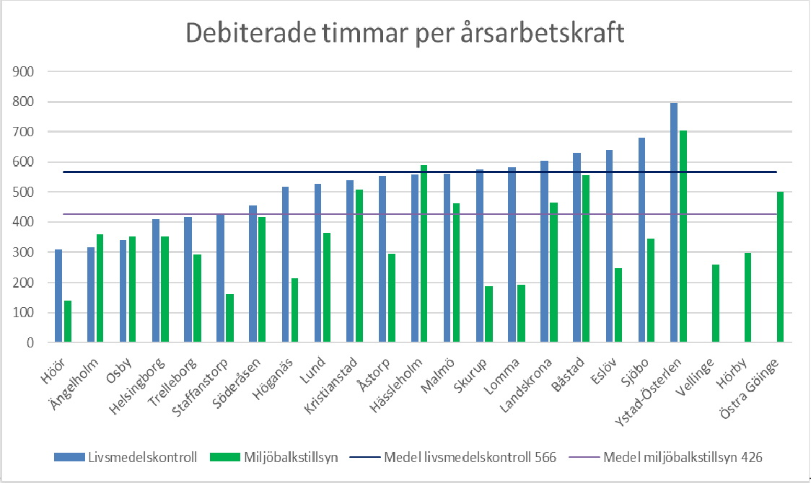
Deb tim/åa

Slide 33
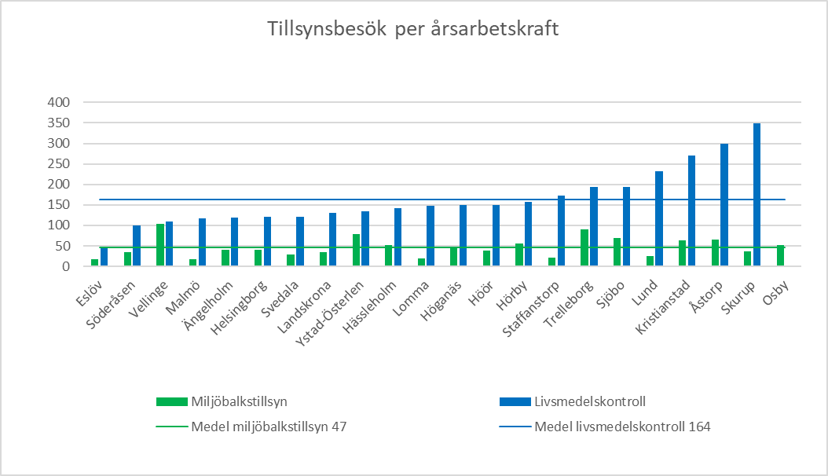
Tillsynsb./åa

Slide 34
Reflektioner
Det finns stor spridning mellan miljökontoren gällande många nyckeltal.
Spridningen i resultat speglar inte alltid faktiska förhållanden.
Då kvaliteten för vissa nyckeltal sannolikt varierar mycket är det är svåra att dra några slutsatser och använda materialet för benchmarking.

Slide 35
Vad behöver ske?
Kommunerna behöver ta större ansvar för inrapporterade uppgifter.

Slide 36
Hur går det till?
Det är nödvändigt att varje miljökontor själv analyserar och kvalitetssäkrar sina rådata innan rapportering sker.
Här behövs då gör en rimlighetsbedömning

